Slide 1
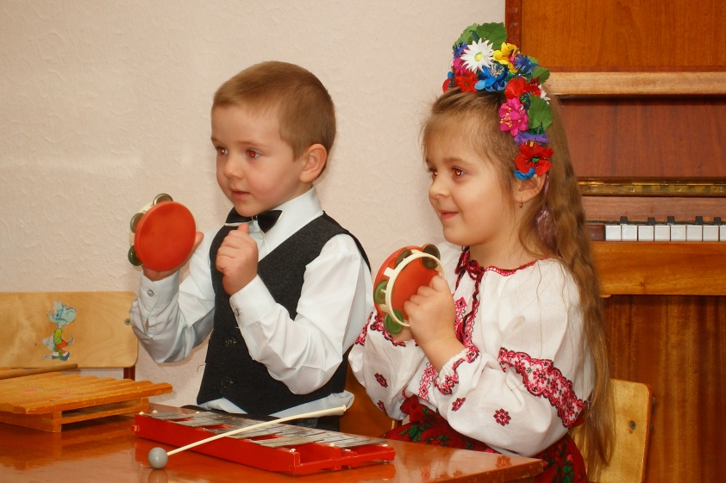
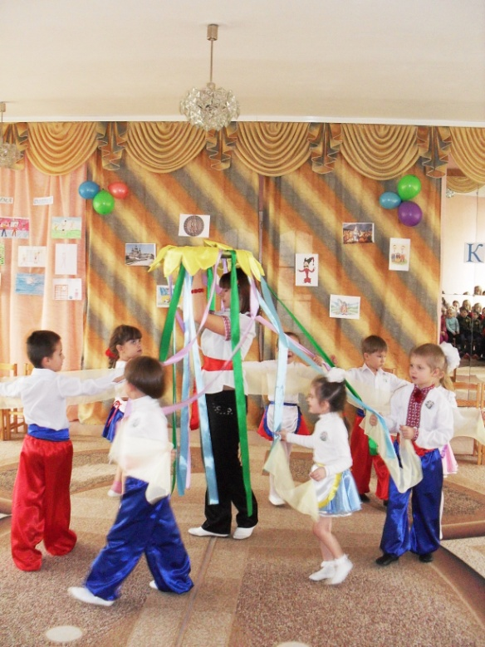
«Забезпечення якісного розвитку дитини дошкільного віку засобами музичного виховання»

Slide 2
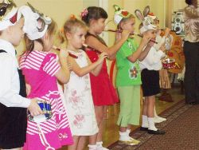
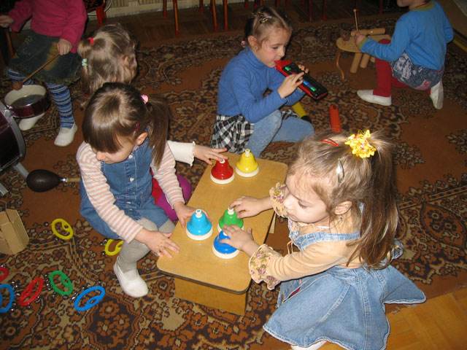
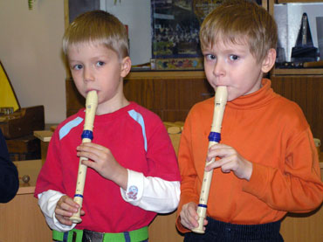
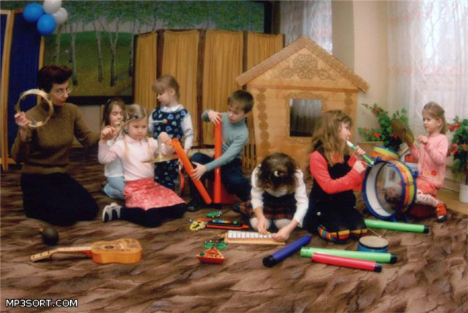
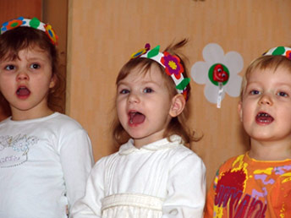
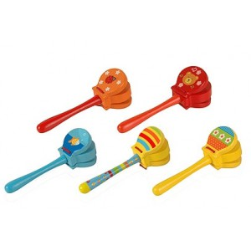
Дитина бажає спонтанно виражати себе через звук та шум, вона хоче відкривати нові звучання. Це пробуджує фантазію та ініціативу.
Т.Томас

Slide 3
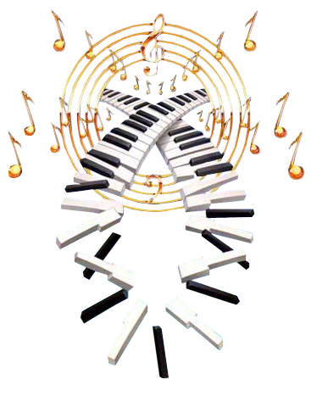
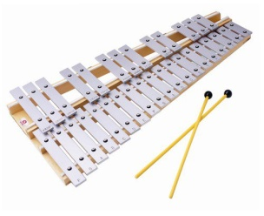
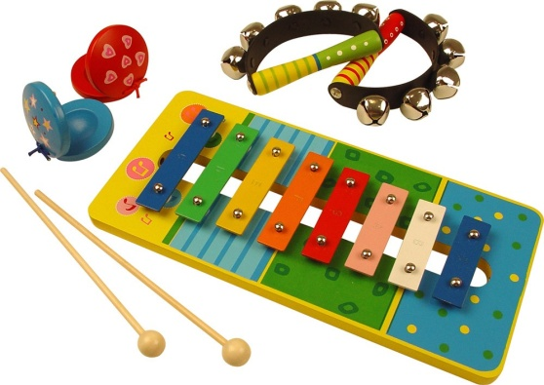
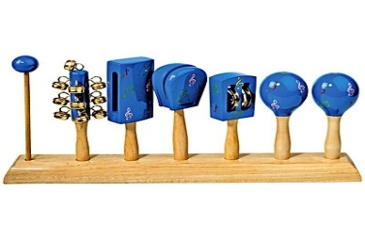
Основа програми – вчимося творити
Метод образно – ігрового емоційно – тактильно – рухового моделювання елементів музичної мови
Метод активації творчих проявів

Slide 4
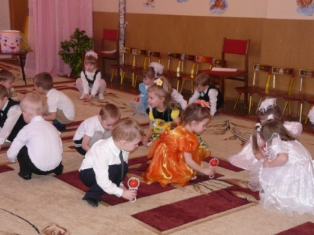
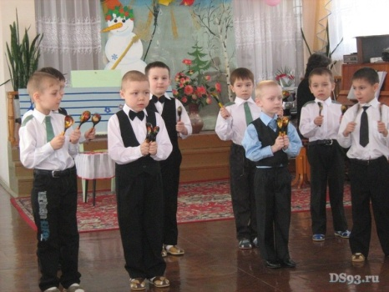
КРЕАТИВНІСТЬ
ОСНОВНІ
ПРИНЦИПИ
МЕТОДИКИ
МУЗИЧНИХ
ЗАНЯТЬ
ВАРІАТИВНІСТЬ
КОМУНІКАТИВНІСТЬ

Slide 5
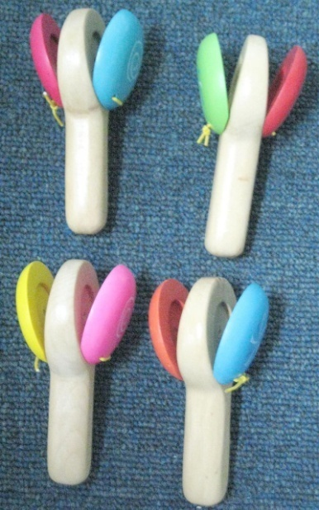
Потенціал елементарного музикування (Вигадування, створення музики)
Взаємопов'язаність мовлення, руху та музики (Тілесне відчуття ритму)
“Основні складові завдання методики
музичних занять ”
Поєднання таночків, пісень, гри в оркестрі на шумових і ударних інструментах

Slide 6
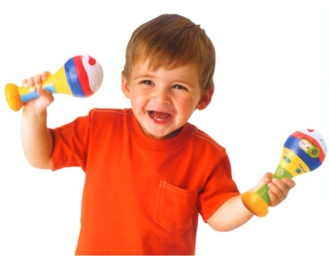
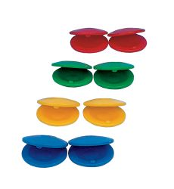
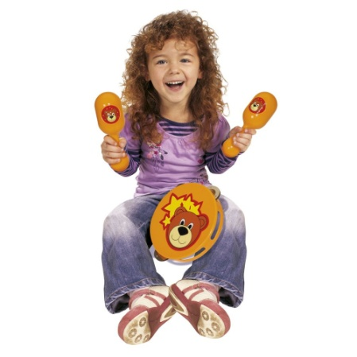
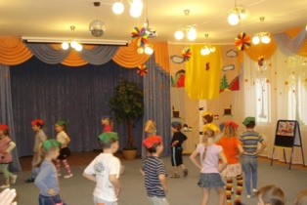
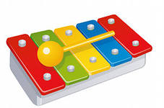
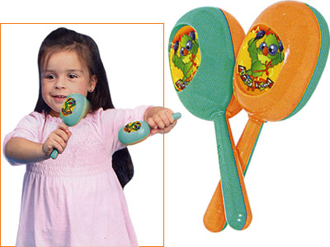
Навчаємося музиці різними видами діяльності поетапно
Репродуктивний етап “Гра в оркестрі”
Основний етап
“Гра в музику танцювання
ритму”
Початковий
етап
“Навчання
у дії”

Slide 7
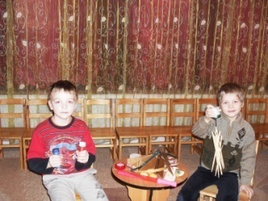
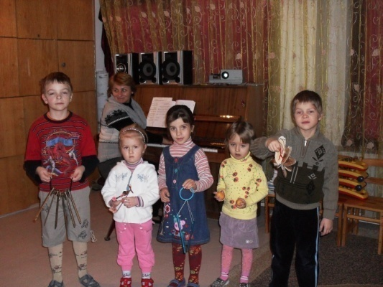
ПОЧАТКОВИЙ ЕТАП
Навчання
вигадування
та створення музики “Навчання у дії” та
його складові:
Дитина в усьому бере участь
Дитина творить і переживає
Педагог залучає дитину до процесу активних дій

Slide 8
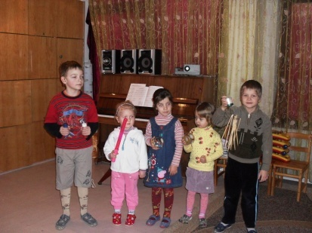
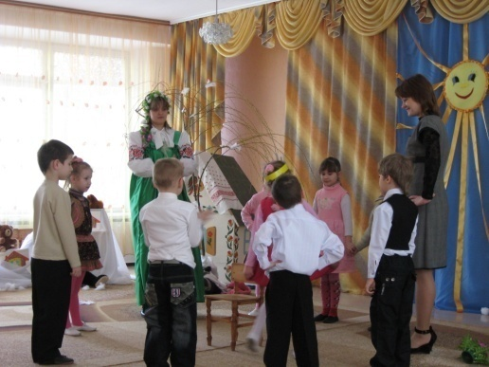
ОСНОВНИЙ
ЕТАП
Покладання на прості мелодії лічилок,
загадок, віршів
“ГРА В МУЗИКУ, ТАНЦЮВАННЯ РИТМУ”
Відчуття емоційно-образного змісту
пісні
Виникнення пісні – маленького ескізу, картинки яку діти можуть обігравати за допомогою жестикуляції, способів інтонування

Slide 9
РЕПРОДУКТИВНИЙ ЕТАП
Щоразу нові партії
Гра в оркестрі
Варіювання партій за допомогою нових тембрових і динамічних рішень
Цікаве інтригуюче навчання

Slide 10
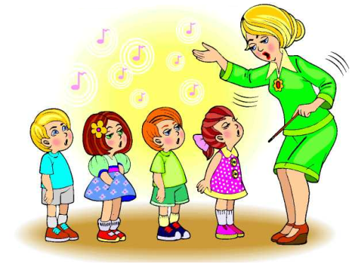
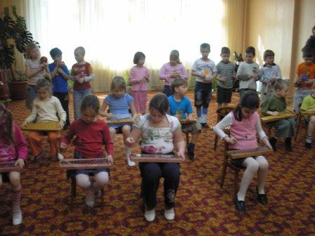
“Танцювати” ритм, грати його рухами свого тіла (тупання, оплески, клацання і т.і.)
Будь – яку пісню супроводжувати жестикуляцією і
впевненими рухами, які передають її зміст
Подавання рухів в ігровій, жартівливій манері
АСПЕКТИ
РОЗВИТКУ
ТАКТИЛЬНОГО
ВІДЧУТТЯ РИТМУ

Slide 11
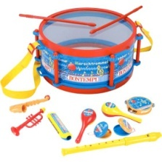
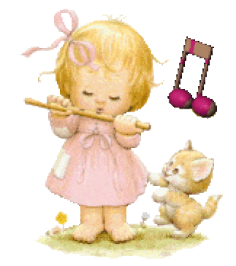
СЕРЕДНІЙ ТА СТАРШИЙ ДОШКІЛЬНИЙ ВІК
АУДІАЛЬНИЙ РОЗВИТОК
МОЛОДШИЙ ДОШКІЛЬНИЙ ВІК
1
1
3
Проведення вправи під час підвищеного шумового фону (Вправа “Знайди куди сховалася тиша?”)
Розповідь про звуки, які шумлять, дзвенять, булькають, скриплять
2
2
Розповідь про створення
музичних
інструментів
Проведення експериментів
(Діти пробують
почути, як звучать
усі предмети)
Вправа “Яких звуків боїться тиша?” (Слухання, що, як звучить)

Slide 12
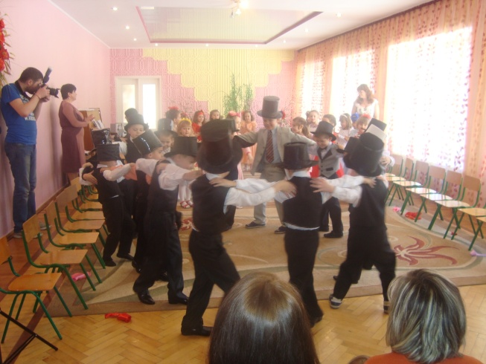
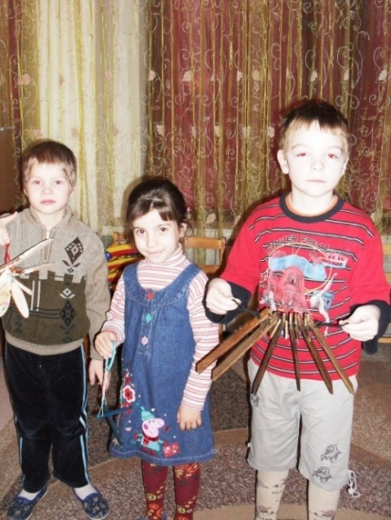
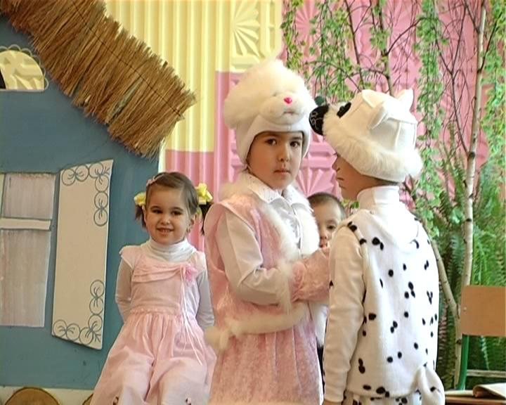
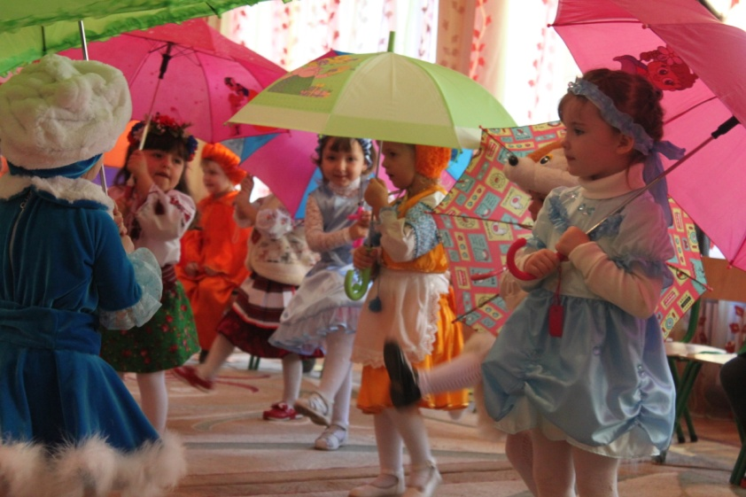
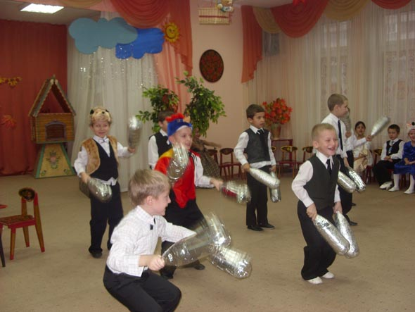
ОЧІКУВАНІ РЕЗУЛЬТАТИ
ДІТИ ПОВИННІ УМІТИ:
Проявляти творчість та імпровізувати.
Поєднувати види діяльності.
Активно, ритмічно рухатись.
Грати на елементарних музичних інструментах та виконувати музично – рухові вправи.

Slide 13
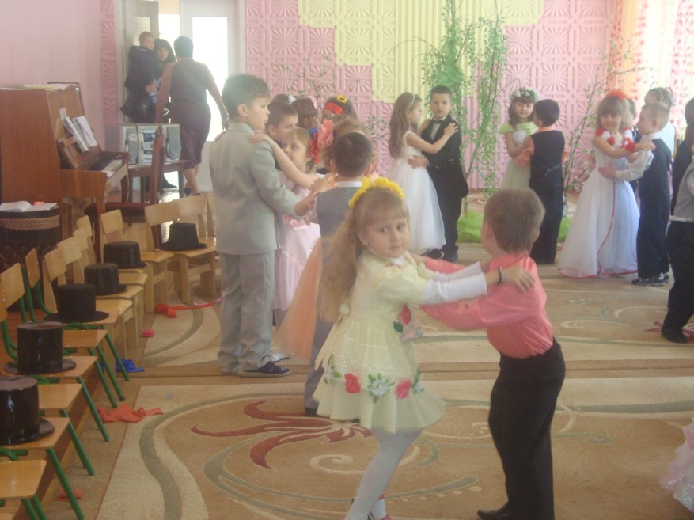
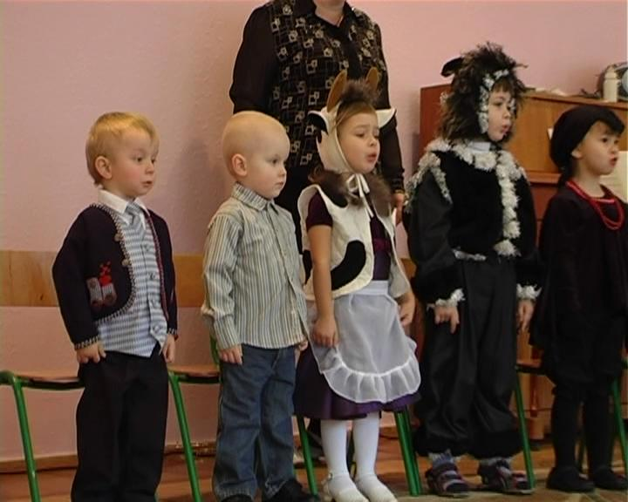
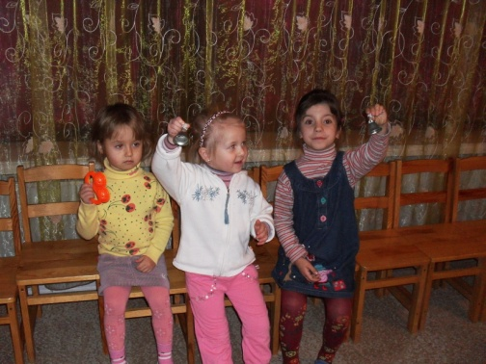
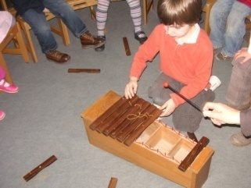
Список опрацьованої літератури
Програма розвитку дитини дошкільного віку «Українське дошкілля», “Впевнений старт”.
Верховинець В. «Весняночка» , в-во «Музична Україна», 1979р.
Кононова Н.Г. «Музично-дидактичнї ігри для дошкільнят: з досвіду музичного керівника».-М.: Просвіта, 1982р.
Кононова Н.Г. « навчання дошкільників грі на дитячих музичних інструментах».-Москва. «Просвіта», 1990р.
Калисарова Л.К., Настіна Є.П. «Наочні засоби в музичному вихованні дошкільників». Методичний посібник. "Москва «Просвіта», 1996р
Науменко С.І. «Музично-естетичне виховання дошкільнят».-Київ, «Магістр-8», 1996р.

